Slide 1

인공지능과 마케팅 발표
2024 Fall
20190741 김지수
인공지능과 마케팅 코딩 팀 과제 7
: Recommendation System using movie datasets

Slide 2
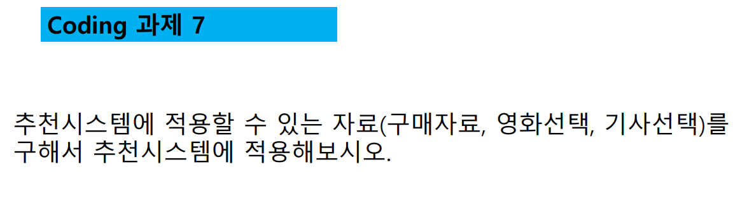
인공지능과 마케팅 발표
Preparing the Dataset
Project 기초 정보
1) Datasets: https://www.kaggle.com/datasets/tmdb/tmdb-movie-metadata
5,000여개의 영화 데이터로 제목, 출연 배우, 장르, 키워드, 언어, 인기도, 간단한 개요(Overview) 등의 정보를 포함
The movie Database(TMDb)에서 수집된 영화 정보를 포함하며 Kaggle이 제공하는 데이터셋
2) 최신 딥 러닝 기반 추천 시스템 이전에 전통적인 추천 시스템 모델을 활용하여 프로젝트를 진행

Slide 3
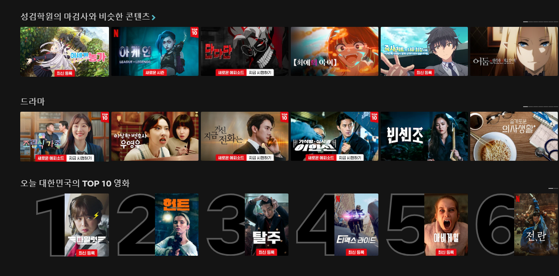
인공지능과 마케팅 발표
Preparing the Dataset

Slide 4
인공지능과 마케팅 발표
Preparing the Dataset
Recommendation Systems
1) Content-Based Filtering (콘텐츠 기반 필터링)
추천 대상의 Domain 특징을 활용하는 방법
사용자가 관심 있는 아이템의 속성을 분석해 새로운 아이템을 추천함
다른 유저의 정보는 사용되지 않음
추천 대상의 특징(Feature)을 추출하기 위한 TF-IDF나 Word2Vec과 같은 특징 추출 방법론이 사용됨
Ex) 내가 시청한 영화와 비슷한 특징을 가진 영화를 추천
2) Collaborative Filtering (협업 필터링)
유저-아이템의 관계로부터 도출
최근접 이웃 기반, 잠재 요인 협업 필터링 방법 등
유저 간의 선호도나 구매 이력을 비교하여 비슷한 케이스를 찾아 추천하는 User-based 방법
아이템을 구매/사용한 유저 목록을 비교하여 추천하는 Item-based 방법
User-Item 관계를 머신 러닝이나 딥러닝 모델을 사용하여 학습하기도 한다
3) Hybrid Filtering (하이브리드 필터링)
위의 두 방법을 같이 활용하여 단점을 보완한 방법

Slide 5
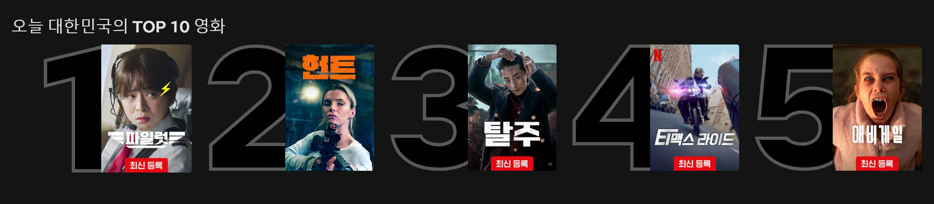
인공지능과 마케팅 발표
Preparing the Dataset
Recommendation Systems
4) Demographic Filtering
가장 간단하지만 효과적인 방법일 수 있다.
모든 사용자에게 제공되는 일반적인 추천으로 인기도, 장르 등에 기반
Top 10 Movies in U.S Today, Top 10 TV shows in Korea Today, etc..

Slide 6
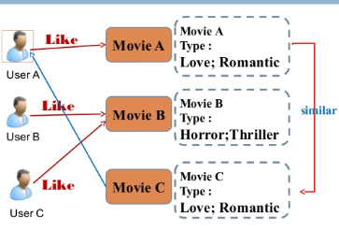
인공지능과 마케팅 발표
Preparing the Dataset
Content-based Filtering
특정 아이템에 기반하여 유사한 아이템을 추천
아이템에 대한 정보인 메타 데이터 (장르, 감독, 배우, 설명 등)를 활용
다니엘 크레이그 주연의 액션 영화를 사용자가 좋아했다면 해당 배우의 다른 액션 영화도 좋아할 것이라는 생각

Slide 7
인공지능과 마케팅 발표
Preparing the Dataset
Content-based Filtering
사용된 데이터셋의 메타데이터 (주요 데이터를 중심으로 정리)
Feature | 설명 | Feature | 설명
movie_id | 각 영화의 고유 번호(id) | title | 영화의 제목
cast | 주연 및 조연 배우 목록 | overview | 개요 (간단한 영화 설명)
crew | 영화 감독, 편집자, 작가 등 | popularity | 영화의 인기도 (수치)
budget | 제작 예산 | production_comp | 제작 회사
genre | 영화 장르 (Action, Comedy 등) | release_date | 출시일
homepage | 영화 홈페이지 | vote_count | 평점 리뷰 개수
keyword | 영화 관련 키워드 | vote_average | 평점 평균

Slide 8
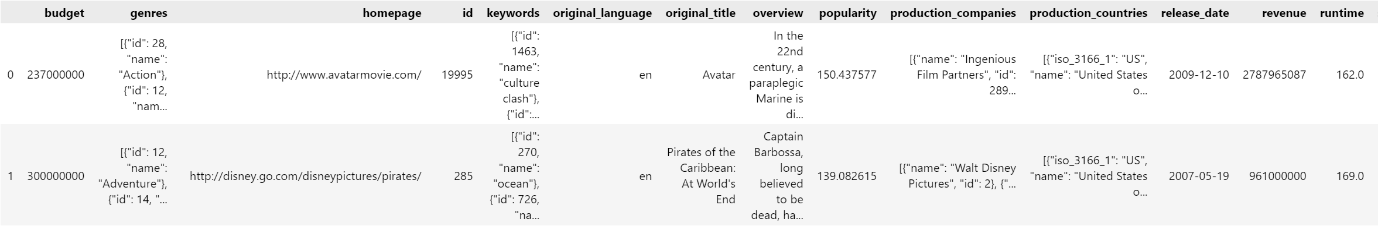
인공지능과 마케팅 발표
Preparing the Dataset
Import library
import pandas as pd
import numpy as np
df1=pd.read_csv('../input/tmdb-movie-metadata/tmdb_5000_credits.csv')
df2=pd.read_csv('../input/tmdb-movie-metadata/tmdb_5000_movies.csv’)
df1.columns = ['id','tittle','cast','crew']
df2= df2.merge(df1,on='id')
df2.head(5)
*일부 속성은 잘림

Slide 9
인공지능과 마케팅 발표
Preparing the Dataset
Plot description-based Recommendation model
1) 영화의 줄거리 설명(Overview) 텍스트를 기반으로 영화 간 유사성을 계산하여 추천하는 모델
2) 텍스트 데이터 처리
- 줄거리 설명을 Word Vector(단어 벡터)로 변환
- TF-IDF(Term Frequency-Inverse Document Frequency) 방법을 사용
- TF: 특정 단어가 문서에서 등장하는 비율, IDF: 특정 단어가 전체 문서에서 얼마나 흔하지 않은지를 측정
- TF-IDF = TF * IDF로 단어의 중요도를 평가
유사성 점수를 계산
- 코사인 유사도를 사용 (두 벡터의 방향을 비교), Scikit-learn의 TfidVectorizer를 사용하면 간단하게 구현 가능
4) 결과적으로 줄거리 텍스트 데이터를 사용하여 비슷한 내용의 영화를 추천하는 방식

Slide 10
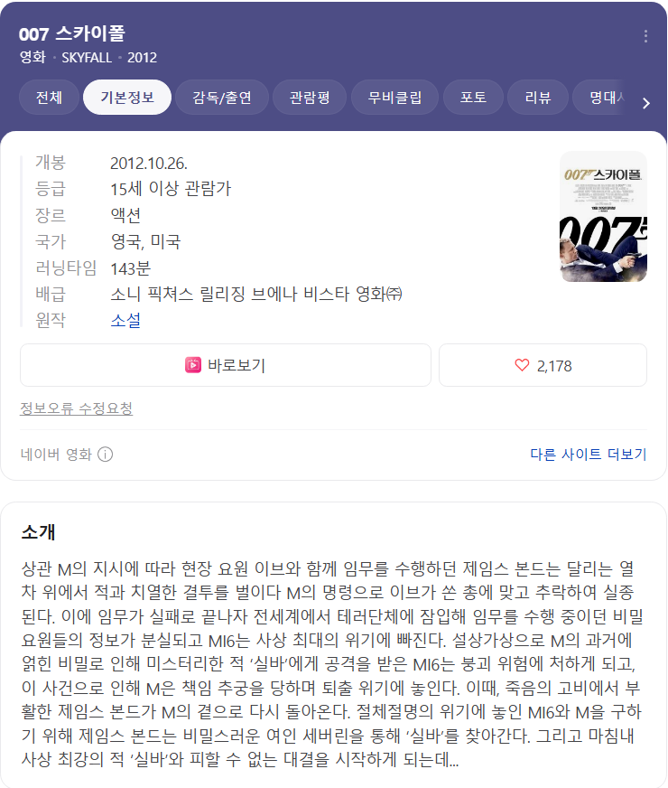
인공지능과 마케팅 발표
Preparing the Dataset
Plot description-based Recommendation model
df2['overview'].head(5)
0 In the 22nd century, a paraplegic Marine is di...
1 Captain Barbossa, long believed to be dead, ha...
2 A cryptic message from Bond’s past sends him o...
3 Following the death of District Attorney Harve...
4 John Carter is a war-weary, former military ca...
Name: overview, dtype: object

Slide 11
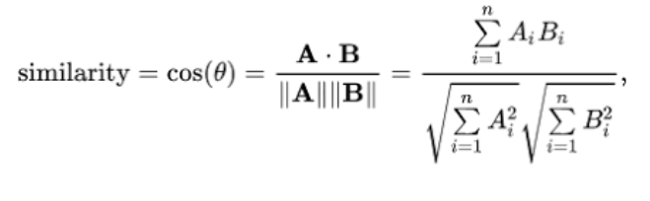
인공지능과 마케팅 발표
Preparing the Dataset
Plot description-based Recommendation model
#Import TfIdfVectorizer from scikit-learn
from sklearn.feature_extraction.text import TfidfVectorizer
tfidf = TfidfVectorizer(stop_words='english')
df2['overview'] = df2['overview'].fillna('')
tfidf_matrix = tfidf.fit_transform(df2['overview'])
tfidf_matrix.shape
(4803, 20978)
20,000여개의 다른 단어들이 4800여개의 영화 줄거리 설명에 사용되었음
코사인 유사도 방법을 사용하여 줄거리를 기준으로 영화의 유사도를 계산

Slide 12
인공지능과 마케팅 발표
Preparing the Dataset
Plot description-based Recommendation model
from sklearn.metrics.pairwise import linear_kernel
# Compute the cosine similarity matrix
cosine_sim = linear_kernel(tfidf_matrix, tfidf_matrix)
indices = pd.Series(df2.index, index=df2['title']).drop_duplicates()
# Function that takes in movie title as input and outputs most similar movies
def get_recommendations(title, cosine_sim=cosine_sim):
idx = indices[title]
sim_scores = list(enumerate(cosine_sim[idx]))
sim_scores = sorted(sim_scores, key=lambda x: x[1], reverse=True)
sim_scores = sim_scores[1:11]
movie_indices = [i[0] for i in sim_scores]
return df2['title'].iloc[movie_indices]

Slide 13
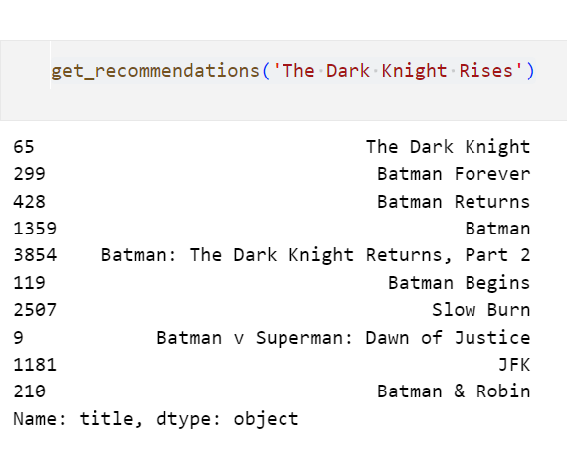
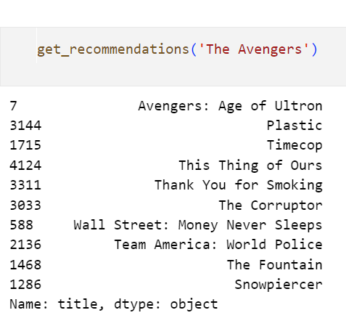
인공지능과 마케팅 발표
Preparing the Dataset
Plot description-based Recommendation model

Slide 14
인공지능과 마케팅 발표
Preparing the Dataset
Credits, Genres and Keywords based Recommendation model
더 나은 메타 데이터 사용을 통한 추천 시스템의 품질 향상
Credits, Genres, Keywords를 추천 시스템에 활용
- 상위 3명의 배우, 감독, 키워드를 추출
- 문자열로 변환된 리스트 형태이므로 사용할 수 있는 구조로 변환
# Parse the stringified features into their corresponding python objects
from ast import literal_eval
features = ['cast', 'crew', 'keywords', 'genres']
for feature in features:
df2[feature] = df2[feature].apply(literal_eval)

Slide 15
인공지능과 마케팅 발표
Preparing the Dataset
Credits, Genres and Keywords based Recommendation model
- 각 특성에서 필요한 정보를 추출하는 함수를 작성
def get_director(x):
for i in x:
if i['job'] == 'Director':
return i['name']
return np.nan
def get_list(x):
if isinstance(x, list):
names = [i['name'] for i in x]
if len(names) > 3:
names = names[:3]
return names
return []

Slide 16
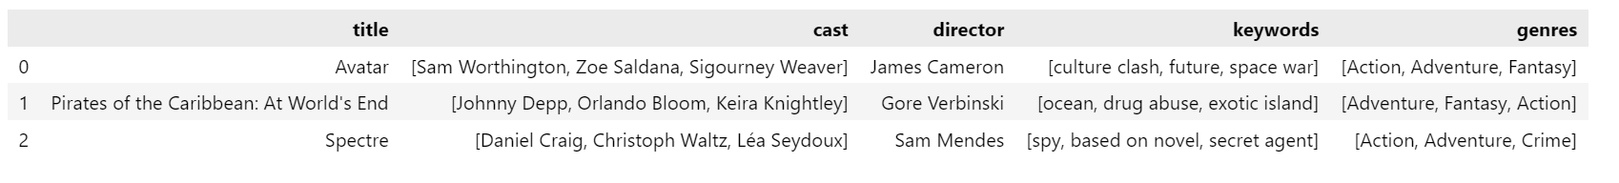
인공지능과 마케팅 발표
Preparing the Dataset
Credits, Genres and Keywords based Recommendation model
df2['director'] = df2['crew'].apply(get_director)
features = ['cast', 'keywords', 'genres']
for feature in features:
df2[feature] = df2[feature].apply(get_list)
df2[['title', 'cast', 'director', 'keywords', 'genres']].head(3)

Slide 17
인공지능과 마케팅 발표
Preparing the Dataset
Credits, Genres and Keywords based Recommendation model
# Convert all strings to lower case and strip names of spaces
def clean_data(x):
if isinstance(x, list):
return [str.lower(i.replace(" ", "")) for i in x]
else:
#Check if director exists. If not, return empty string
if isinstance(x, str):
return str.lower(x.replace(" ", ""))
else:
return ‘’
features = ['cast', 'keywords', 'director', 'genres']
for feature in features:
df2[feature] = df2[feature].apply(clean_data)
- Johnny Depp과 Johnny Galeck이 있을 때 서로 다른 사람으로 확인하도록 스페이스를 지우고 소문자로 변환

Slide 18
인공지능과 마케팅 발표
Preparing the Dataset
Credits, Genres and Keywords based Recommendation model
from sklearn.feature_extraction.text import CountVectorizer
count = CountVectorizer(stop_words='english')
count_matrix = count.fit_transform(df2['soup’])
from sklearn.metrics.pairwise import cosine_similarity
cosine_sim2 = cosine_similarity(count_matrix, count_matrix)
df2 = df2.reset_index()
indices = pd.Series(df2.index, index=df2['title’])
- CountVectorizer를 사용하여 텍스트 데이터를 수치화
: 단어의 등장 횟수를 기반으로 단어 벡터를 생성
stop_words=‘english’: a, the 등을 제거
Count.fit_transform()으로 텍스트 데이터를 수치화하여 희소 행렬로 변환
Cosine_similarity로 두 벡터 간의 유사성을 측정
영화 제목을 기반으로 인덱스를 생성하여 제목으로 검색 가능하도록 설정

Slide 19
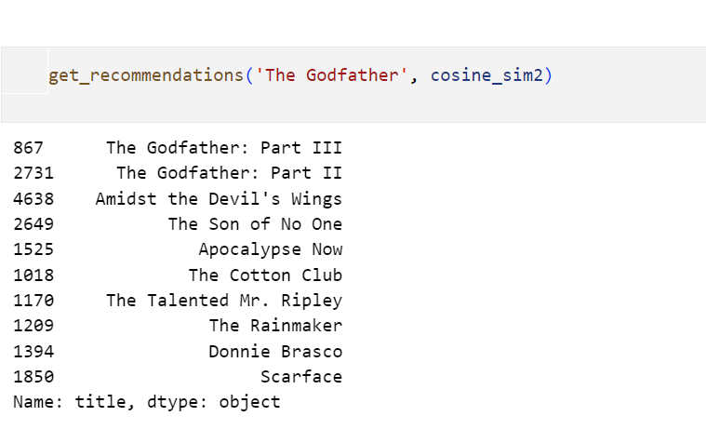
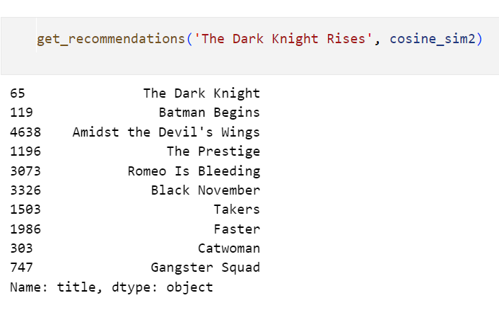
인공지능과 마케팅 발표
Preparing the Dataset

Slide 20
인공지능과 마케팅 발표
Conclusion
Conclusion
추천 시스템을 줄거리 기반이나 키워드 기반과 같이 특정 알고리즘으로 구현하는 것은 실제로 소비자들이 해당 추천에 얼마나 만족했는지 정보를 얻기가 어려워 성능 측정이 어려울 수도 있을 것이라고 생각하였다.
추천 시스템을 자주 다루지 않아 몰랐었는데 생각보다 최근에 나타난 인공지능 모델보다는 알고리즘에 가까운 예전의 기법들이 사용되었던 것을 알게 되었다.
보다 중요한 것은 넷플릭스 화면에도 나타나듯이 장르의 TOP10과 같은 정말 기본적인 추천이 소비자들에게 추천하는 효과가 좋을 수 있기 때문에 상황에 맞게 적절하면서 안정적인 모델을 활용하는 것이 중요할 것이라고 생각하였다.

Slide 21
인공지능과 마케팅 발표
The End
2024. 11. 03. 월

